Slide 1
KỂ CHUYỆN
LỚP 4

Slide 2
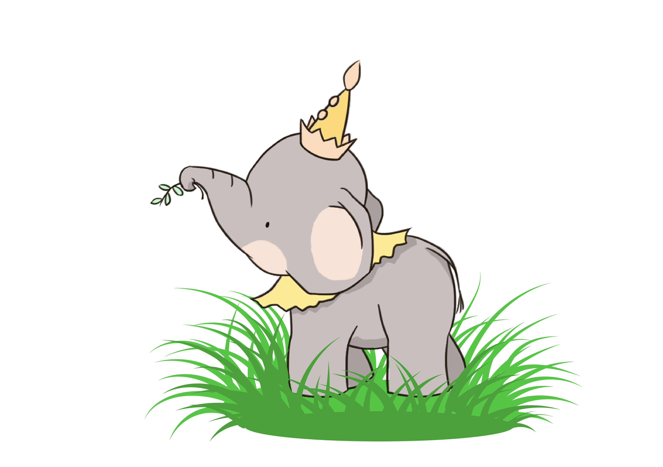
Khởi động

Slide 3
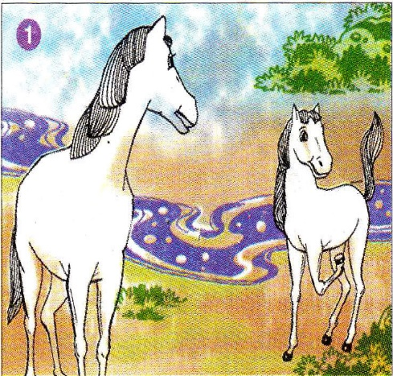
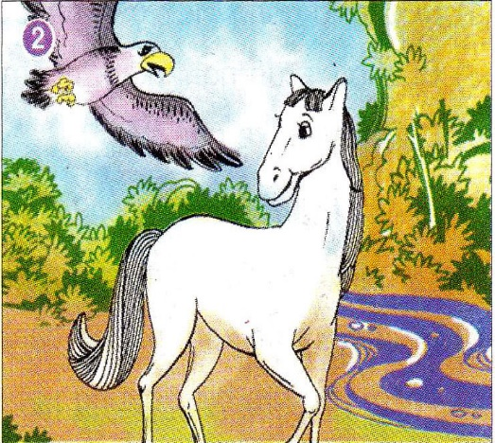
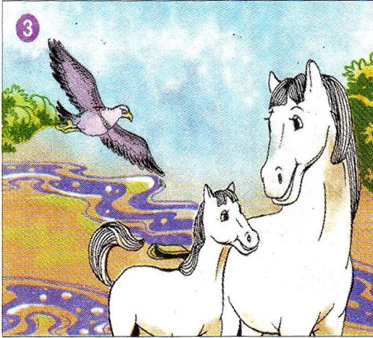
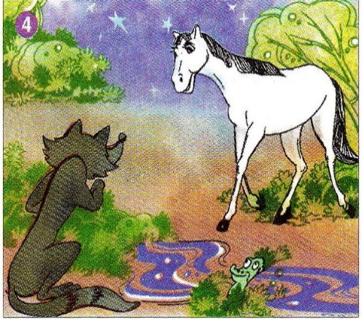
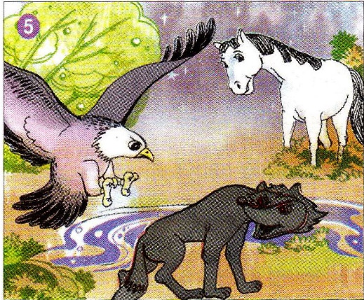
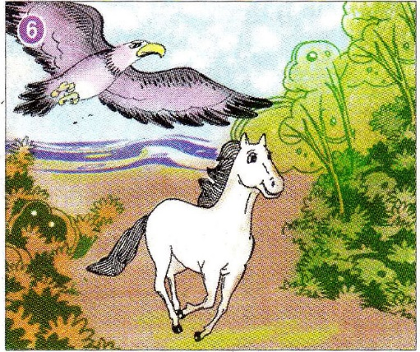
Quan sát tranh và cho biết mỗi bức tranh vẽ hình ảnh gì?

Slide 4
Thứ ba ngày 5 tháng 4 năm 2022
Kể chuyện
Đôi cánh của Ngựa Trắng

Slide 5
Yêu cầu cần đạt
+ HS hiểu nội dung câu chuyện, trao đổi với bạn bè về ý nghĩa câu chuyện (Nên khám phá, tìm tòi, ham học hỏi, đi đây đi đó để hiểu mọi thứ xung quanh mình.).
+ Kể lại câu chuyện đã nghe, có thể phối hợp lời kể với điệu bộ, nét mặt.
+ Nghe bạn kể chuyện, nhận xét đúng lời kể của bạn

Slide 6
Khám phá

Slide 8
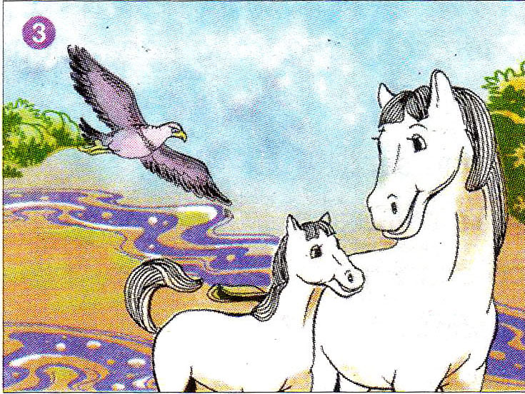
1. Câu chuyện có những nhân vật nào? Nhân vật nào là nhân vật chính?

Slide 9
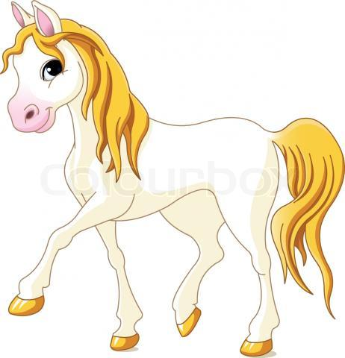
2. Vì sao Ngựa Trắng lại xin phép mẹ đi chơi xa với Đại Bàng núi?
Vì nó ước mơ có một đôi cánh để bay đi xa như Đại Bàng

Slide 10
3. Nếu không có Đại Bàng thì tình huống nào có thể sẽ xảy ra?
Vì Ngựa Trắng còn non nớt chưa được luyện tập, rèn luyện nên chưa có sức mạnh, chưa đủ bản lĩnh để đối phó với Sói Xám nanh ác và có thể Ngựa Trắng sẽ mất mạng

Slide 11
4. Theo em đôi cánh Ngựa Trắng chính là gì?

Slide 12
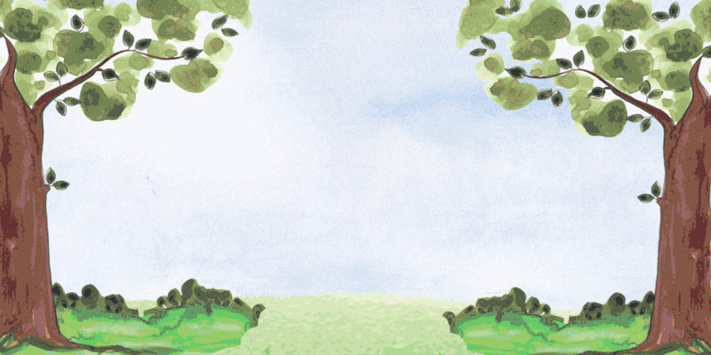
Dựa vào các tranh, kể lại câu chuyện đã được nghe.

Slide 13
1. Hai mẹ con Ngựa Trắng quấn quýt bên nhau.
2. Ngựa Trắng ước ao có đôi cánh như Đại Bàng. Đại Bàng bảo nó muốn có cánh phải đi tìm, đừng suốt ngày quanh quẩn bên mẹ.
3. Ngựa Trắng xin phép mẹ được đi xa cùng Đại Bàng.
6. Đại Bàng sải cánh, Ngựa Trắng thấy bốn chân mình thật sự bay như Đại Bàng.
4. Sói Xám ngáng đường Ngựa Trắng.
5. Đại Bàng từ trên cao lao xuống, bổ mạnh vào trán Sói, cứu Ngựa Trắng thoát nạn.

Slide 14
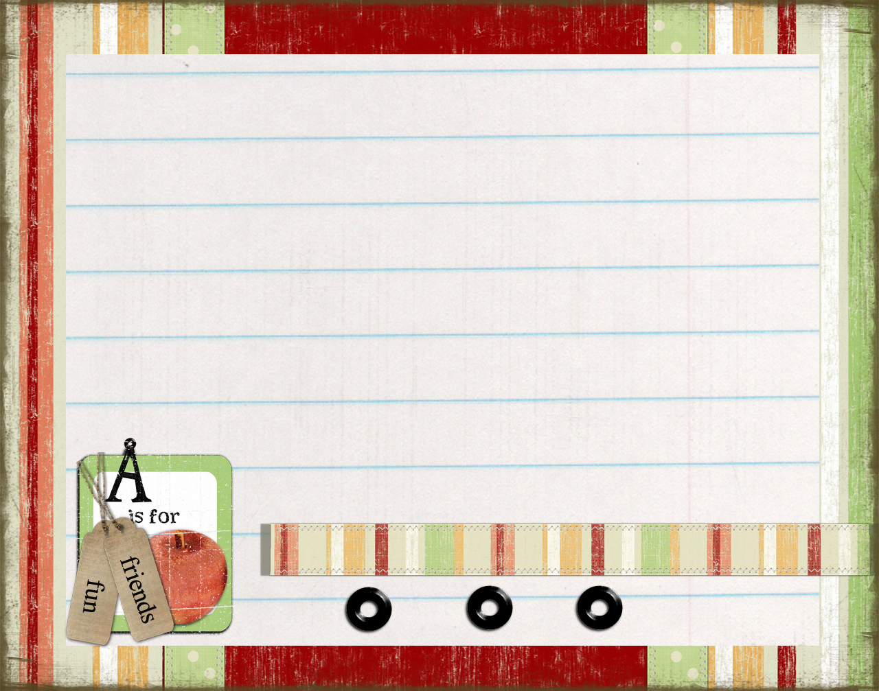
Khi bạn kể, chúng ta cần chú ý:
Lắng nghe bạn kể
Bạn kể đã đủ tình tiết của câu chuyện
Nhận xét về giọng điệu, cử chỉ của bạn

Slide 15
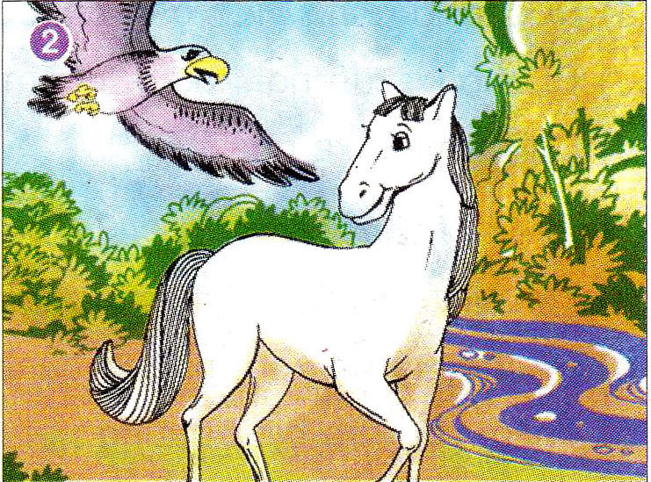
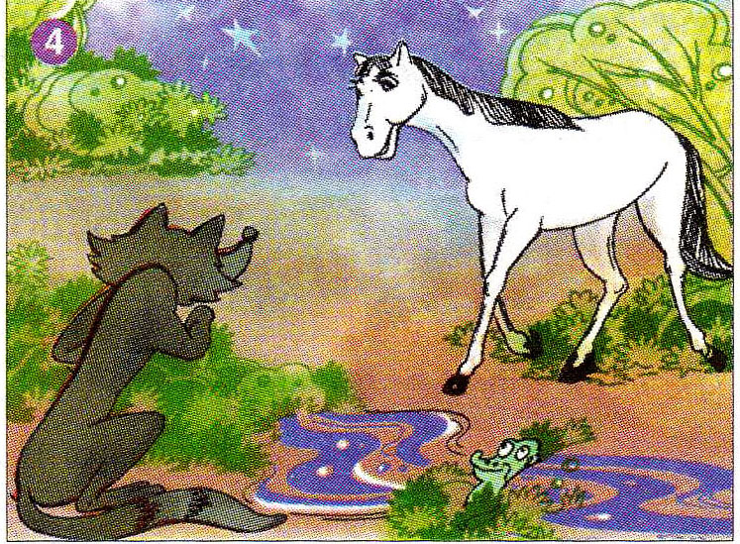
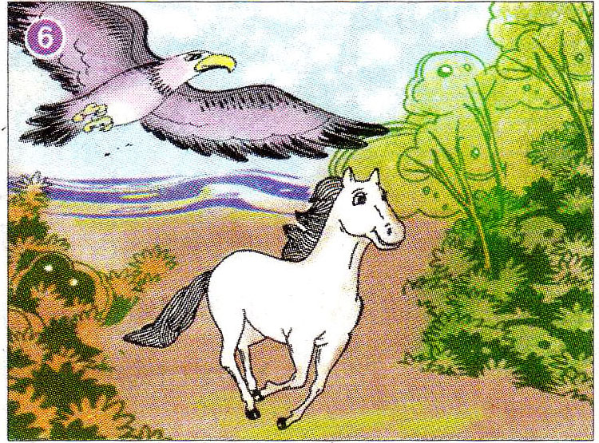

Slide 16
Vận dụng

Slide 17
- Chuyến đi đã mang lại cho Ngựa Trắng điều gì?
=> Chuyến đi mang lại cho Ngựa Trắng nhiều hiểu biết, làm cho Ngựa Trắng bạo dạn hơn, làm cho bốn vó của Ngựa Trắng thật sự trở thành những cái cánh.
- Có thể dùng câu tục ngữ nào để nói về chuyến đi của Ngựa Trắng?
Đi cho biết đó biết đây
Ở nhà với mẹ biết ngày nào khôn.
Đi một ngày đàng học một sàng khôn

Slide 18
Trao đổi với các bạn trong nhóm
về ý nghĩa câu chuyện.
Ý nghĩa:
Nên khám phá, tìm tòi, ham học hỏi, đi đây đi đó để hiểu mọi thứ xung quanh mình.

Slide 19
Yêu cầu cần đạt
+ HS hiểu nội dung câu chuyện, trao đổi với bạn bè về ý nghĩa câu chuyện (Nên khám phá, tìm tòi, ham học hỏi, đi đây đi đó để hiểu mọi thứ xung quanh mình.).
+ Kể lại câu chuyện đã nghe, có thể phối hợp lời kể với điệu bộ, nét mặt.
+ Nghe bạn kể chuyện, nhận xét đúng lời kể của bạn

Slide 20
Nhiệm vụ sau bài học
Tập kể lại câu chuyện “Đôi cánh của Ngựa Trắng”
Tìm một số câu ca dao, tục ngữ minh hoạ cho nội dung của câu chuyện.
Chuẩn bị bài sau: “ Khát vọng sống”

Slide 21
Chúc các em chăm ngoan, học giỏi!

